Slide 1
电扶梯安全使用和管理

Slide 2
1
电梯基本知识
2
电梯安全使用
3
电梯的管理
4
电梯法律法规知识

Slide 3
01
电梯基本知识

Slide 4
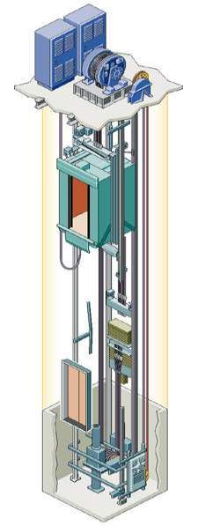
电梯基本安全知识
电梯是一个机、电完美结合的产物，带给我们享受的空间。电梯也是一个反应灵敏的设备。
任何野蛮的操作、粗暴的对待都会给它带来伤害。
爱惜使用，文明乘梯；
电梯可能发生的危险一般有：人员被挤压、撞击和发生坠落、剪切；人员被电击、轿厢超越极限行程发生撞击；轿厢超速或因断绳造成坠落；由于材料失效、强度丧失而造成结构破坏等。

Slide 5
电梯基本安全知识
安全装置
除了在结构的合理性、可靠性，电气控制和拖动的可靠性方面充分考虑外，还针对各种可能发生的危险，电梯设置了许多专门的安全装置。
防超越行程的保护----------- 极限、限位开关
防电梯超速和断绳的保护---- 限速器、安全钳
防人员剪切和坠落的保护--- 门锁、护栏
缓冲装置-------------------- 缓冲器
报警和救援装置--------------警铃、电话
停止开关和检修运行装置---- 急停、检修盒
防机械伤害的保护----------- 防护罩
电气安全保护----------------过载、相序保护等

Slide 6
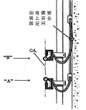
电梯基本安全知识

Slide 7
02
电梯安全使用
电梯是危险的？？
电梯安全使用须知

Slide 8

电梯是危险的？
2006全国电梯事故发生数量达42起，其中死亡人数32人。主要集中在3个方面
即：
违章操作问题共17起， 占总事故量的40.48% ；
安全装置问题共14起， 占总事故量的33.33%；
设备缺陷问题共11起， 占总事故量的26.19%
2007年全国共发生电梯严重以上事故39起，死亡31人。
事故原因分类：
电梯保养不当 -11起
乘客乘坐/使用不当 -6 起
电梯维修人员违章作业 -3 起
电梯超龄使用 -1 起
其他原因 -9 起

Slide 9
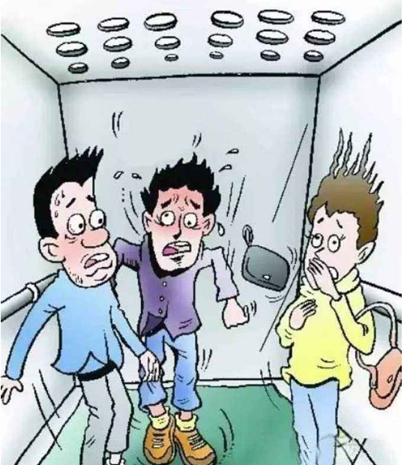
电梯是危险的？
深圳：由于中午乘客较多，严重超载（1000公斤的电梯中挤入20人），电梯到底后无法减速停止，电梯蹲底。9人受伤。
深圳：一乘客牵狗乘梯，狗进入电梯后，人仍然在门外。结果电梯运行，牵狗的绳子将该女士的食指勒断。
佛山：电梯使用单位对电梯进行装修，改变了轿厢的重量，造成电梯运行时突然坠落，幸好安全钳工作，未造成人员伤亡。（关人）
兰州：中兴大厦的电梯由于超载严重将9名乘客关了近一个小时。后被消防和维修人员解救。该电梯载重量为1000公斤，但是由于装修公司将750公斤的砖块放在电梯中，后又上了9个人，造成电梯超载不平衡。（关人）
贵阳：一三岁男孩的胳臂被电梯门夹住，造成骨折，后被消防救援人员解救。

Slide 10
电梯是危险的？
1 死亡事故
30 严重伤害/事故
如果我们专注与消除不安全的行为或环境
300 可记录伤害/事故
我们的结果将是零事故
3，000 险兆/急救
30，000 不安全的行为或环境

Slide 11
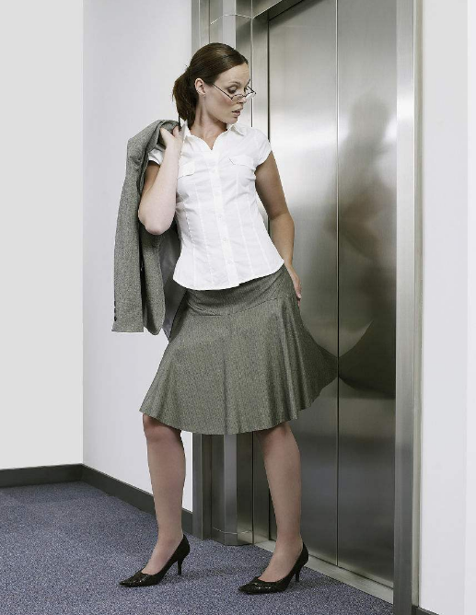
安全使用电梯须知
搭乘电梯前应留心松散、拖曳的服饰（例如长裙、 礼服等），以防被层、轿门夹住运行，造成人身伤害。

Slide 12
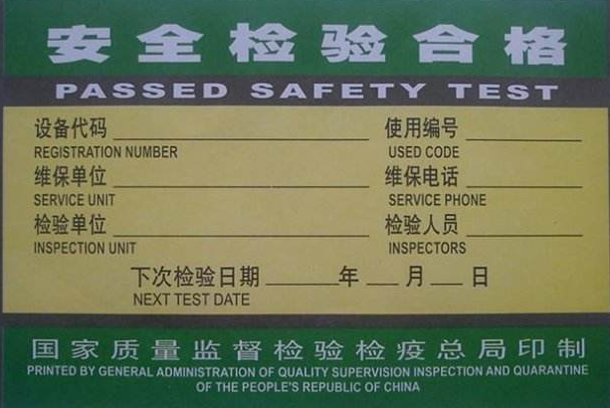
安全使用电梯须知
请勿搭乘没有张贴电梯安全检验合格证或合格证超过有效期的电梯（合格证通常张贴于轿内明显的位置），这样的电梯有可能不安全。

Slide 13
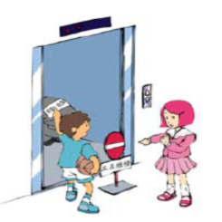
安全使用电梯须知
严禁企图搭乘正在进行维修的电梯，此时电梯正处于非正常工作状态，一旦搭乘容易发生安全事故。

Slide 14
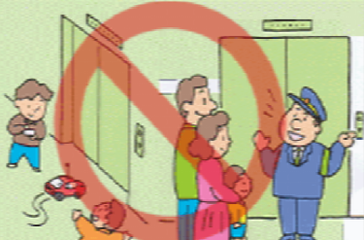
安全使用电梯须知
管理员必须指导乘客正确使用电梯。
请勿让儿童单独乘梯，儿童一般不了解电梯安全搭乘规则，遇到紧急情况也缺乏及时、镇静的处理能力。

Slide 15
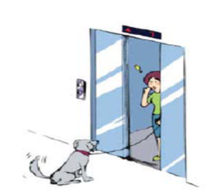
安全使用电梯须知
切忌使用过长的细绳牵领着儿童或宠物搭乘，应用手拉紧或抱住，以防细绳被层、轿门夹住运行造成安全事故。

Slide 16
安全使用电梯须知
乘客请勿将流水的雨伞、雨靴带入轿厢，清洁员在清洗楼板时不得将水流带入轿厢，以防弄湿轿厢地板而使乘客滑倒，甚至带入的水流顺着层门和轿门地坎间缝隙处渗入轿底或进入井道而造成电气设备短路。

Slide 17
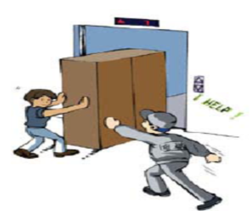
安全使用电梯须知
搬运体积大、尺寸长的笨重物品搭乘时，应请专业人员到场指导协助，进出轿厢时切忌拖拽，也不得打开轿顶安全窗将长物品伸出轿外，以免损坏电梯设备，造成危险事故。

Slide 18
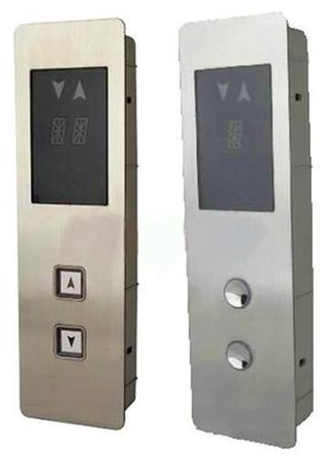
安全使用电梯须知
呼梯时，乘客仅需按亮候梯厅内所去方向的呼梯按钮，请勿同时将上行和下行方向按钮都按亮，以免造成无用的轿厢停靠，降低大楼电梯的总输送效率。

Slide 19
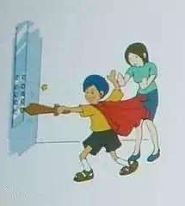
安全使用电梯须知
爱惜候梯厅内和轿内的按钮，要轻按，按亮后不要再反复按压，禁止拍打或用尖利硬物（如雨伞尖端）触打按钮，以免缩短按钮使用寿命甚至发生故障。

Slide 20
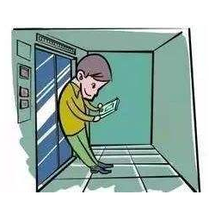
安全使用电梯须知
候梯时，严禁倚靠层门，以免影响层门开启或开门时跌入轿厢，甚至因层门误开（电梯故障）时坠入井道，造成人身伤亡事故。严禁手推、撞击、脚踢层门或用手持物撬开层门，以免损坏层门结构，甚至坠入井道。

Slide 21
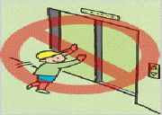
安全使用电梯须知
电梯层、轿门开启时，禁止将手指放在层、轿门的门板上，以防门板缩回时挤伤手指。电梯层、轿门关闭时，切勿将手搭在门的边缘（门缝），以免影响关门动作，甚至挤伤手指。

Slide 22
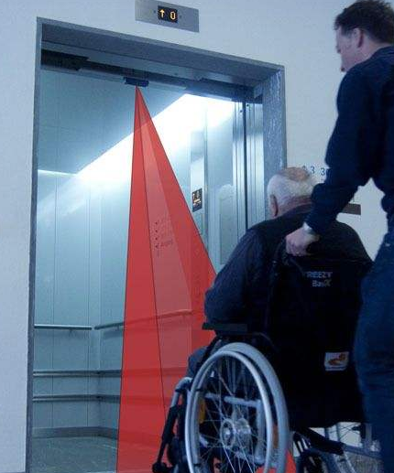
安全使用电梯须知
进入轿厢前，应先等层门完全开启后看清轿厢是否停在该层站（故障严重的电梯可能会出现层门误开），切忌匆忙迈进，以免造成人身坠落伤亡事故。若否，切忌将头伸进井道窥视轿厢，以免发生人身剪切伤亡事故。

Slide 23
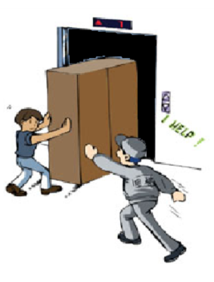
安全使用电梯须知
2005年9月25日，义乌市义南工业区一家工厂的一位工人，在搭乘货运电梯时，一脚踏空，从四楼电梯口一直摔到一楼，当场死亡。
发生事故的是义南工业区的一家制袜企业。从电梯口摔下来的是一位安徽籍女工，年仅20岁。该企业一位姓付的负责人先生介绍，当天下午5点左右，这名女工在四楼包装好货物后，就把货物推到货运电梯口，而此时货运电梯停在一楼。女工可能觉得走楼梯麻烦，打算人货一起搭乘电梯下来，经过电梯门口时，发现电梯门开着，没往下看就一脚踏进去，结果一脚踏空，从四楼电梯口一直摔到一楼，在送到医院后，抢救不治而亡。

Slide 24
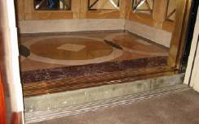
安全使用电梯须知
进出轿厢前，应先等层门或轿门完全开启后看清轿厢是否准确平层在该层站，即轿厢地板和候梯厅地板是否在同一平面（故障电梯会平层不准确），切忌匆忙举步，以免绊倒。若否，切忌将手、腿伸入轿门与井道间缝隙处，以免轿厢突然启动造成剪切伤亡事故。
进出轿厢时，注意拐仗、高跟鞋尖跟不要施力于层门地坎、轿门地坎或二者的缝隙中，以免被夹持或损坏地坎。

Slide 25
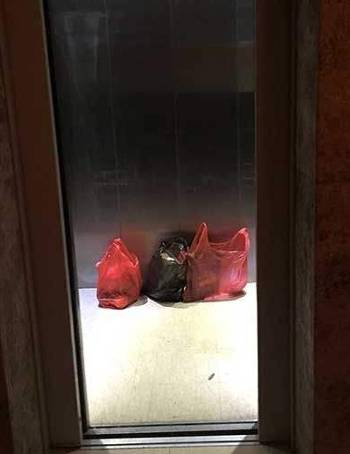
安全使用电梯须知
请勿向电梯门地坎沟槽内丢扔硬币、果核等异物，以免影响层、轿门的启闭，甚至损坏门系统。若不慎将物品落入到轿门与井道缝隙中，请勿自行采取措施，应立即通知电梯专业人员协助处理。

Slide 26
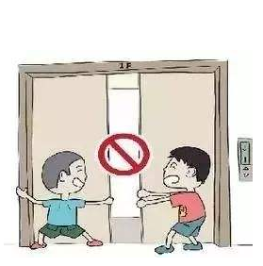
安全使用电梯须知
进出轿厢时，切忌在轿厢出入口处逗留，也不要背靠安全触板（或光幕），以免影响他人搭乘或层、轿门的关闭，甚至遇到开门运行故障时会发生人身剪切伤亡事故。进入轿厢后乘客应往轿厢里面站，请勿离轿门太近，以免服饰或随身携带的物品影响轿厢关门，甚至被夹住。

Slide 27
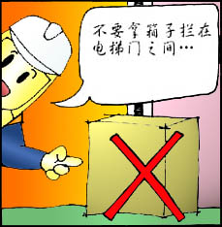
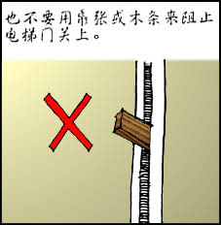
安全使用电梯须知
搬运大件物品时，应通知管理员，并请其在现场给予协助；若需保持层、轿门的开启应按住开门按钮“<|>”，禁止用纸板、木条等物品插入层、轿门之间，或用箱子等物件拦阻层、轿门的关闭，以免损坏层、轿门部件，造成危险;或是导致电梯启动关门保护功能而停梯。

Slide 28
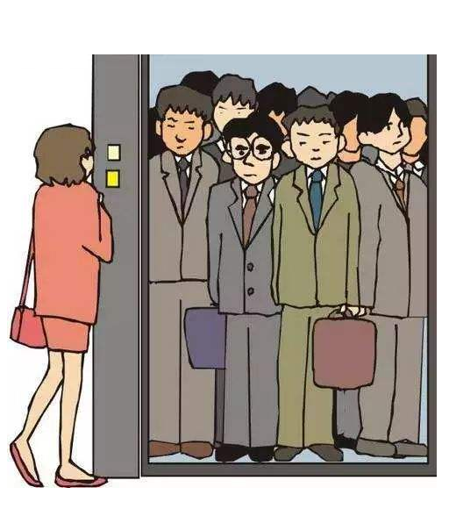
安全使用电梯须知
电梯层、轿门正在关闭时，请勿为了赶乘电梯或担心延误出轿厢而用手、脚、身体或棍棒、小推车等直接阻止关门动作。虽然正常的层、轿门会在安全保护装置的作用下自动重新开启，但是一旦门系统发生故障就会造成严重后果。正确的方法是等待下次，或按动候梯厅内呼梯按钮，或按动轿内开门按钮，使层、轿门重新开启。

Slide 29
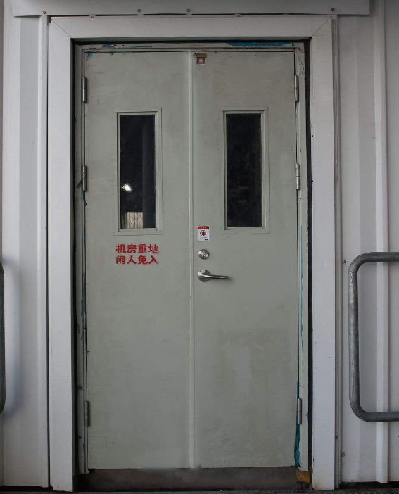
安全使用电梯须知
严禁非专业人员未经允许进入电梯机房、监控室、井道（通过检修门等）、底坑，以防受到运动的部件伤害，或者进行错误操作导致电梯发生事故。

Slide 30
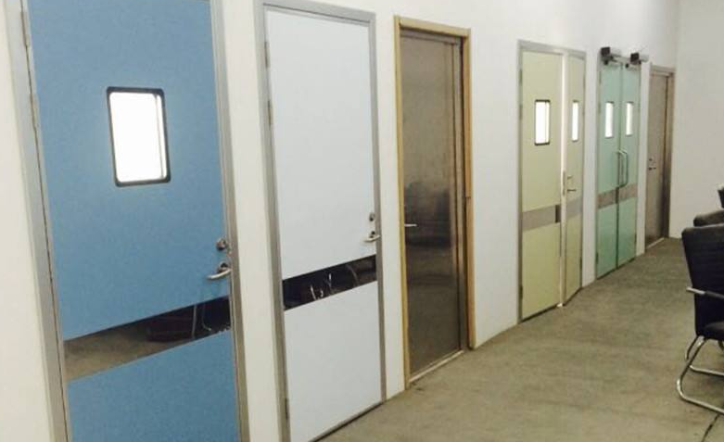
安全使用电梯须知
通往机房的通道和机房进出口请勿堆放物品，要保持畅通无阻，以免影响专业人员日常维保和紧急情况下的救援与修理或者堆放物引起火灾。

Slide 31
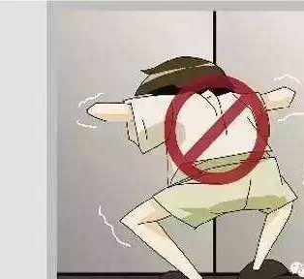
安全使用电梯须知
轿厢运行过程中，禁止乘客企图用手扒动轿门。一旦扒开门缝，轿厢就会紧急制停，造成乘客被困在轿内，影响电梯正常运行。

Slide 32
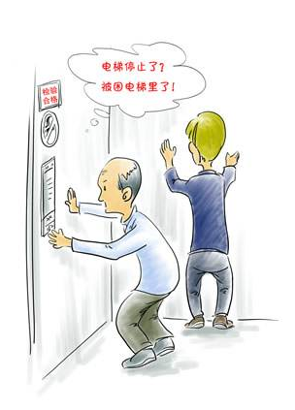
安全使用电梯须知
电梯因停电、安全装置动作、故障等原因发生乘客被困在轿内时，乘客应保持镇静，使用轿内报警装置电话、警铃按钮等通讯设备及时与电梯值班人员联络，并耐心等待救援人员的到来。等候时为防止轿厢突然启动而摔倒，最好蹲坐着或握住轿厢扶手。专业人员前来救援时，应配合其行动。

Slide 33
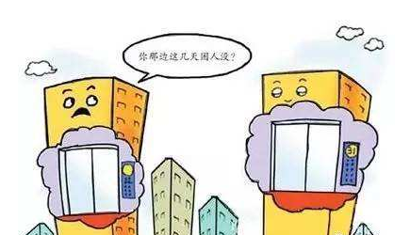
安全使用电梯须知
电梯所在大楼发生火灾时，禁止搭乘电梯逃生，应采用消防通道疏散。电梯的消防控制功能仅供专业的消防人员使用，不响应乘客的召唤。
发生地震时，禁止搭乘电梯逃生。轿内乘客应设法尽快地在最近的安全楼层撤离轿厢。
电梯发生水淹（例如因大楼水管破裂）时，禁止乘客搭乘。轿内乘客应设法尽快地在最近的安全楼层离撤轿厢。

Slide 34
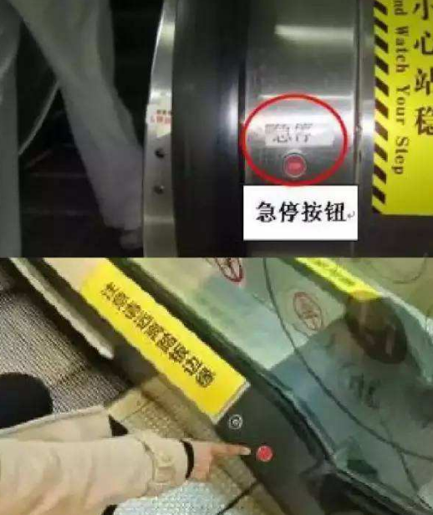
安全使用电梯须知
扶 梯
自动扶梯的“启动”钥匙和“紧急停止”按钮通常是装在上平阶及下平阶扶手带之弯位处，只有在紧急时才能按。
在开动自动扶梯之前，请先查看踏板上是否有人或杂物。
启动后，注意扶梯旁的玻璃是否稳固及运行是否异常。
切勿任由小童沿梯级奔跑，嬉戏或坐在踏板上。

Slide 35
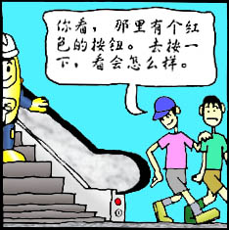
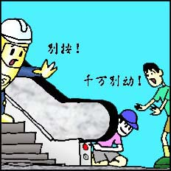
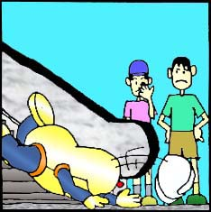
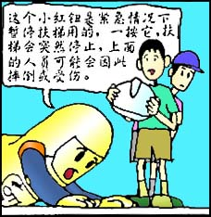
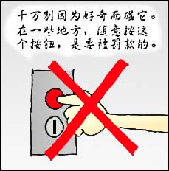

安全使用电梯须知
红色按钮
紧急时刻专用

Slide 36
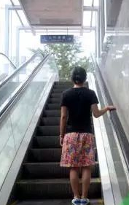
安全使用电梯须知
扶 梯
劝导乘客当搭乘扶梯时需紧握扶手带。
劝导乘客切勿停滞在上或下梯阶处。
当发现有杂物堆积于梯级面与梯梳齿间或梯级旁与地脚板之 间，必须停止该自动扶梯，并将杂物移去，必要时，请通知专业电梯公司。
当自动扶梯发生故障时，请通知专业电梯公司。
当自动扶梯发生乘客受伤事件时，必须通知专业电梯公司。

Slide 37
03
电梯的管理
装修期间注意事项
电梯设备的管理
电梯使用中的管理
电梯困人预处理

Slide 38
装修期间注意事项
A
B
C
D
电梯运行中推、拉轿厢门会有危险发生；
运送水泥、沙子必须要装袋运输，并在轿厢内均匀放置，对于较重货物（比如瓷砖等）一次不能运载过多；
轿厢装载较多的时候不要再强行进入，避免超载引起的困人故障发生；
出现紧急情况电梯停止后，请与管理人员进行联系或者直接拨打电梯服务热线，不可冒然采取行动。

Slide 39
电梯设备的管理－机房
电梯机房
机房门必须牢固，机房门必须紧锁。进入机房必须由专业管理人员负责，非经许可，不得入内。
通往机房的通道，请保持畅通，以便专业人员进行保养或紧急修理工作。
机房内的换气窗及装置保持良好，保持空气通爽室内温度在任何位置都要在40度以下。
机房内需提供足够的照明及通风设备。
防止机房天花板及墙壁渗水。
勿将机房作其他用途（例如居住或储存杂物）,对易燃易爆物品应清除在机房外，以免引起火灾。

Slide 40
电梯设备的管理－井道
电梯井道
防止水流入电梯进道、地坑。
处理井道进水事故的方法
A
B
C
D
立即停止电梯对公众的服务。
尽快切断电梯电源。
如果可能尽量将电梯停靠在顶楼。
通知电梯公司安排检查

Slide 41
电梯使用中的管理
01
保持轿厢及门槛槽坑清洁。
02
确保电梯不要超载使用，以免发生意外。
03
勿让幼童单独搭乘电梯。
04
指导乘客勿在轿厢内蹦跳，因为此举可能导致电梯安全钳误 动作而发生关人事件

Slide 42
电梯使用中的管理
01
在专业人员进行保养时，请尽量提供电梯以前发生故障的资料。
02
当通知电梯发生故障时，请立即与保养电梯公司联系并请详细说明下列事项：A.大厦名称B.回电号码及联系人C.发生故障之电梯号码．故障情况
03
电梯公司对因人为破坏或维护保养合约范围以外之故障修理工作，会保留收费的权力。
04
当电梯发生乘客受伤事件时，必须通知专业电梯公司。

Slide 43
电梯困人的前期处理
01
检查电梯的运行情况及位置。
02
未经培训的非专业人员，切勿尝试进行释放乘客的举措。
03
以善言安慰被困之乘客等候救援，并劝告乘客切勿尝试走出轿厢之外。
04
立即通知专业电梯公司，给予帮助和解救。一旦乘客受困排除后，请回复电梯公司。

Slide 44
04
电梯法律法规知识

Slide 45
国家的电梯维保法律法规
根据《特种设备安全监察条例》国务院549号令
第十七条
电梯的安装、改造、维修，必须由电梯制造单位或者其通过合同委托、同意的依照本条例取得许可的单位进行。电梯制造单位对电梯质量以及安全运行涉及的质量问题负责。
维保服务应该由专业的原厂生产厂家用专业的维保模式提供
第二十八条
特种设备使用单位应当按照安全技术规范的定期检验要求，在安全检验合格有效期届满前1 个月向特种设备检验检测机构提出定期检验要求。
专业的维保服务供应商能协助客户通过政府要求的定期年检

Slide 46
国家的电梯维保法律法规
第三十一条
电梯的日常维护保养必须由依照本条例取得许可的安装、改造、维修单位或者电梯制造单位进行。电梯应当至少每15 日进行一次清洁、润滑、调整和检查。
专业的维保服务供应商能每月提供两次专业的维保服务
第三十七条
电梯投入使用后，电梯制造单位应当对其制造的电梯的安全运行情况进行跟踪调查和了解，对电梯的日常维护保养单位或者电梯的使用单位在安全运行方面存在的问题，提出改进建议，并提供必要的技术帮助。发现电梯存在严重事故隐患的，应当及时向特种设备安全监督管理部门报告。电梯制造单位对调查和了解的情况，应当作出记录。
原厂生产厂家的职责：关注电梯运行情况，提出建议并提供技术帮助

Slide 47
谢谢大家!

